Slide 2
Chapter 14
파이썬으로 포토샵 만들기
01 메뉴를 작성해봅시다
02 외부 라이브러리를 설치해봅시다
03 미니 포토샵을 구현해봅시다

Slide 3
윈도우 창에 메뉴를 만드는 방법을 배웁니다.
파일을 여는 대화상자를 활용한 프로그램을 작성합니다.
외부 라이브러리를 활용하는 방법을 익힙니다.
완성도 높은 미니 포토샵 프로그램을 작성합니다.

Slide 4
이번 장에서 만들 프로그램

Slide 5
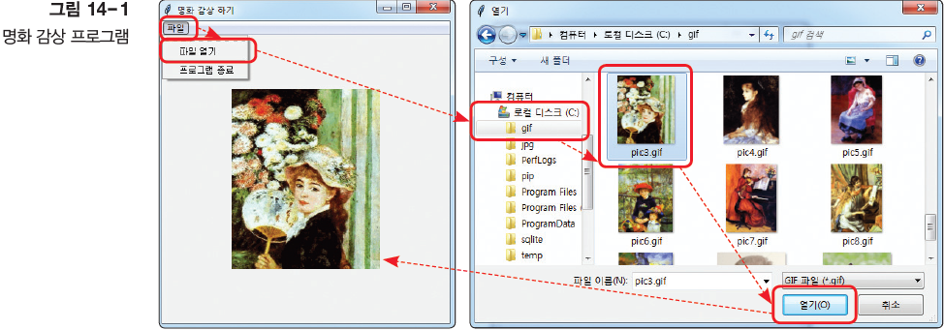
이번 장에서 만들 프로그램(1)
명화 감상 프로그램 소개

Slide 6
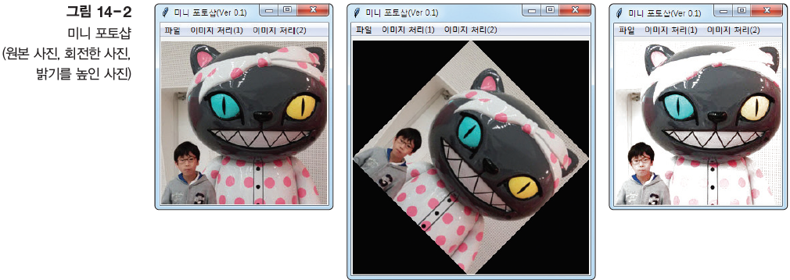
이번 장에서 만들 프로그램(2)
미니 포토샵 프로그램 소개

Slide 7
Section 01 메뉴를 작성해봅시다

Slide 8
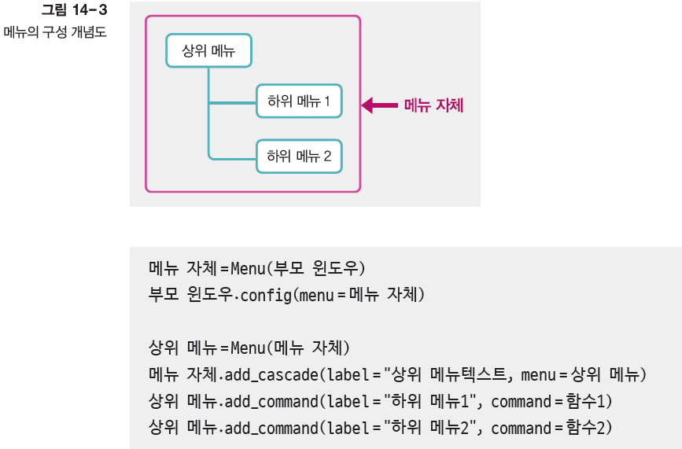
메뉴를 작성해봅시다(1)
메뉴의 생성

Slide 9
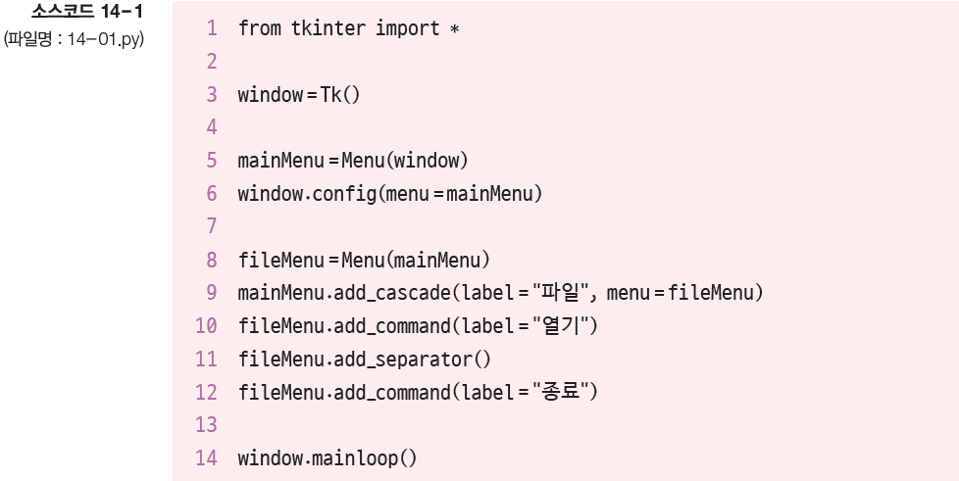
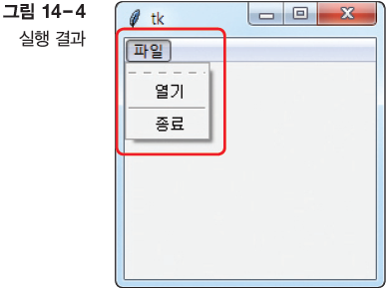
메뉴를 작성해봅시다(2)
[파일] 메뉴 아래에 [열기]와 [종료]가 있는 코드 작성

Slide 10
메뉴를 작성해봅시다(3)
5행 : Menu(부모 윈도우)로 mainMenu 변수 생성
mainMenu는 [그림 14-3]의 메뉴 자체를 나타내는 변수
6행 : 생성한 메뉴 자체를 윈도우 창의 메뉴로 지정
8행~9행 : 상위 메뉴인 [파일] 메뉴를 생성, 메뉴 자체에 부착. [파일] 메뉴는 선택하고 끝
나는 것이 아니라, 그 아래에 다른 메뉴가 확장되어야 하므로 add_cascade( ) 함수를
사용해야 함
10행 : [파일] 메뉴의 하위에 [열기] 메뉴를 준비. [열기] 메뉴는 선택할 때 어떤 작동을 해
야 하므로, add_command( ) 함수를 사용.
11행 : 메뉴 사이의 구분 줄을 넣어줌.

Slide 11
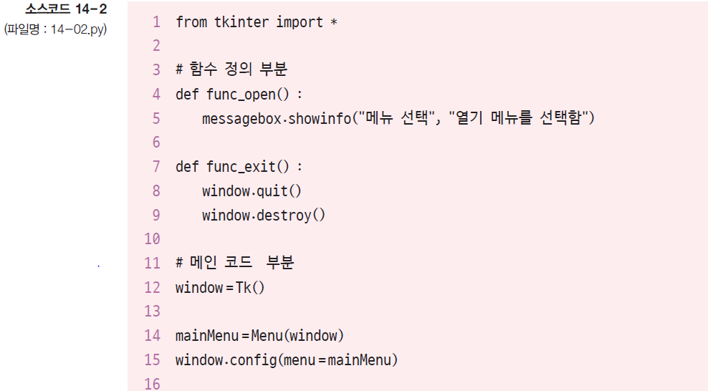
메뉴를 작성해봅시다(4)
메뉴를 선택하면 작동하도록 코드 추가

Slide 12
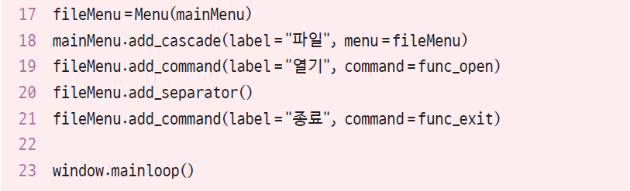
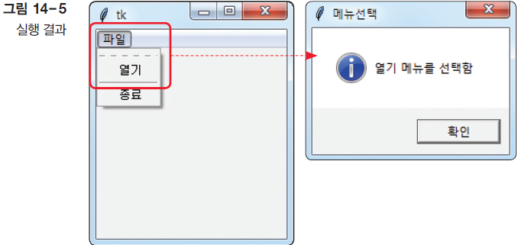
메뉴를 작성해봅시다(5)
19행 : [열기] 메뉴는 선택할 때 어떤 작동을 해야 하므로 add_command() 함수를 사용.
선택 시에 실행될 함수이름을 command의 값으로 사용.

Slide 13
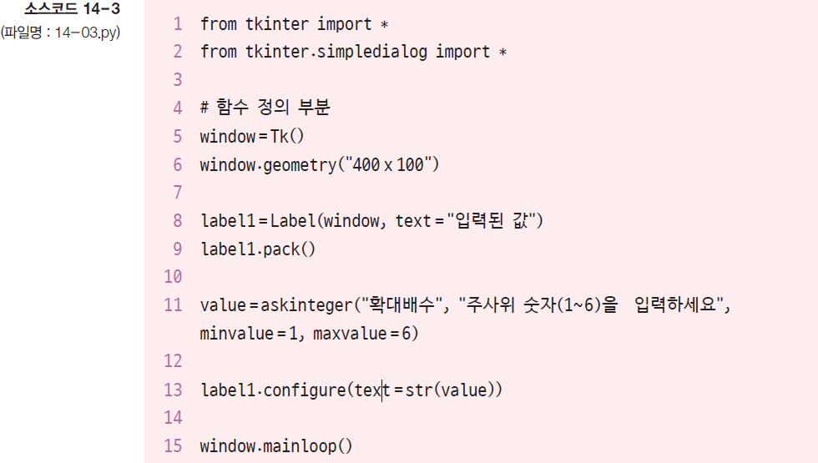
메뉴를 작성해봅시다(6)
대화상자
숫자나 문자를 입력 받기 위해서 tkinter.simpledialog 모듈을 임포트 한 후 askinteger() 및 askstring() 등을 사용 함. 간단한 예제.

Slide 14
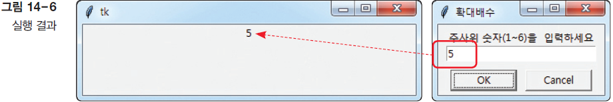
메뉴를 작성해봅시다(7)
2행 : tkinter.simpledialog 모듈 임포트.
8행~9행 : 라벨을 하나 준비
11행 : askinteger(“제목”, “내용”, 옵션) 함수로 정수를 입력 받음. 옵션 중에 minvalue는 최소값, maxvalue는 최대값.
13행 : 입력받은 숫자를 문자열로 변경해서 라벨에 씀. 실수를 입력 받으려면 askfloat()를, 문자열을 입력받으려면 askstring()을 사용

Slide 15
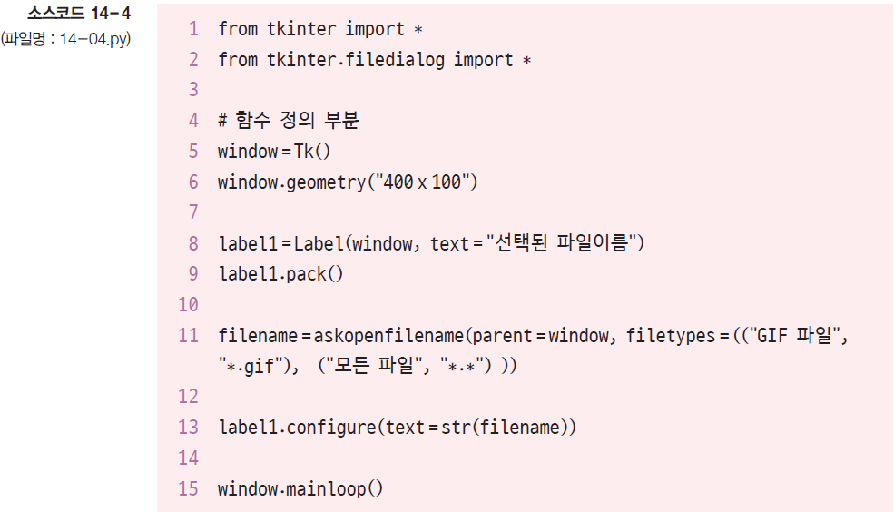
메뉴를 작성해봅시다(8)
그림 파일인 GIF 파일을 선택한 다음 코드를 통해 사용 방법을 확인

Slide 16
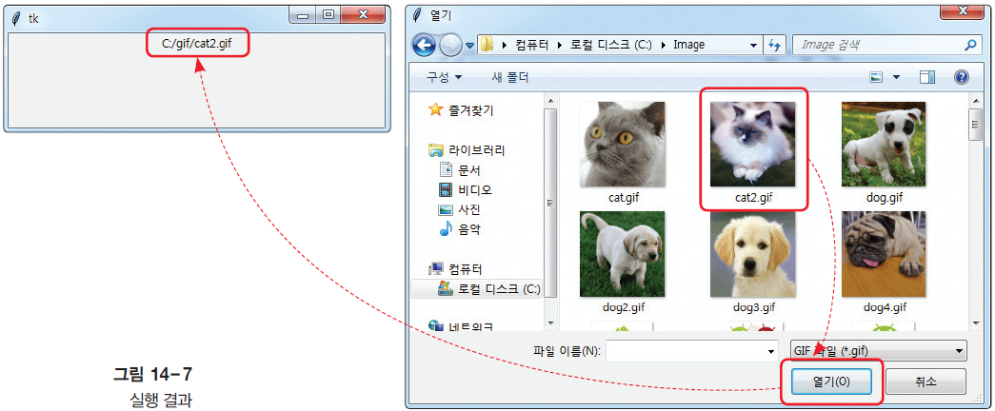
메뉴를 작성해봅시다(9)
2행에서 tkinter.filedialog 모듈을 임포트, 11행에서 askopenfilename() 함수 사용. 함수의 매개변수 중 parent는 부모 윈도우를 지정.
askopenfilename() 함수는 경로를 포함해서 선택한 파일의 파일명을 반환하고 13행에서 filename을 출력

Slide 17
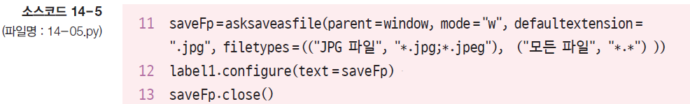
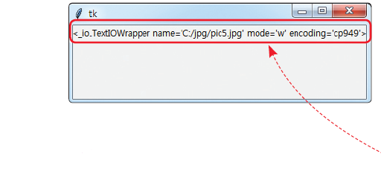
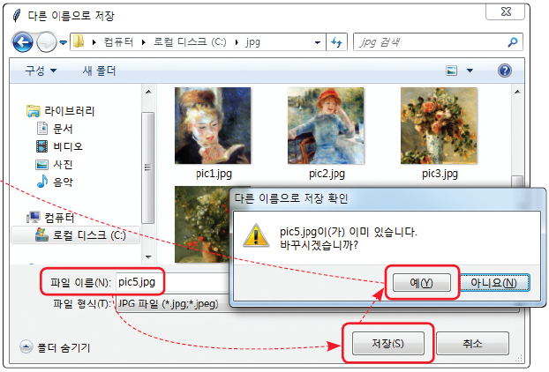
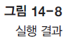
메뉴를 작성해봅시다(10)
[소스코드 14-4]의 11행~13행을 다음과 같이 변경해봄

Slide 18
메뉴를 작성해봅시다(11)
[소스코드 14-5]를 실행하면 [다른 이름으로 저장] 창이 나옴
askopenfilename() 함수는 파일 경로와 파일명 문자열만 반환했지만 asksaveasfile() 함수는 다른 정보도 함께 반환함
11행에서 asksaveasfile() 함수의 매개변수 중 mode=“w”는 쓰기 모드라는 의미임
defaultextension=“.jpg”는 특별히 확장자를 지정하지 않으면 확장자를 jpg로 함
12행에서는 saveFp 자체를 text에 대입해서 출력

Slide 19
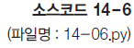
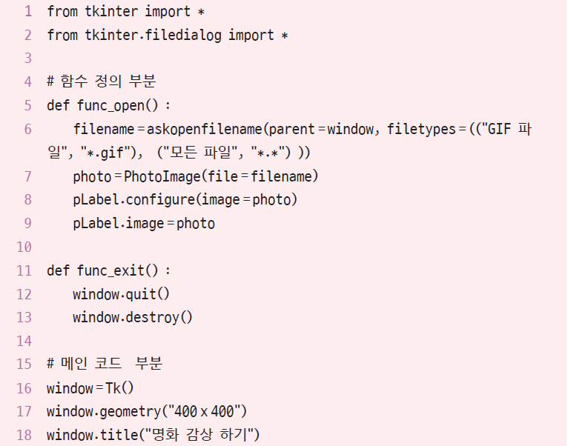
메뉴를 작성해봅시다(12)
명화 감상 프로그램 완성

Slide 20
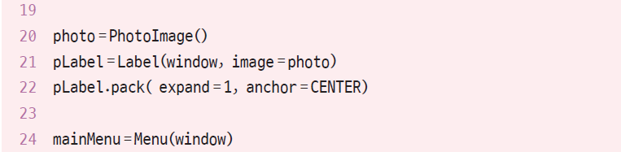
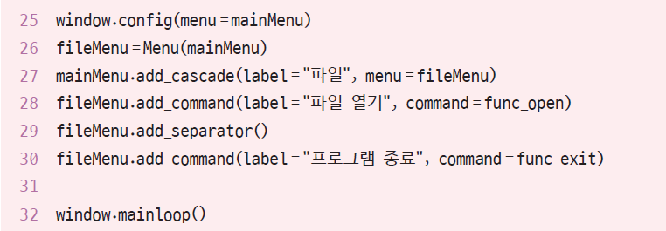
메뉴를 작성해봅시다(13)
20행~23행에서는 윈도우 창에 선택한 GIF 그림을 출력하기 위해 라벨을 준비. 처음 실행되면 선택된 그림이 없으므로 20행에서 PhotoImage()에 별도의 매개변수 없이 빈 그림만 준비함
5행~9행은 메뉴의 [파일 열기]를 선택하면 실행되는 함수. askopenfilename()으로 파일을 선택 후
파일명을 7행에서 PhotoImage() 함수로 처리한 후에 8행~9행에서 라벨에 이미지를 표시함

Slide 21
Section 03 외부 라이브러리를 설치해봅시다

Slide 22
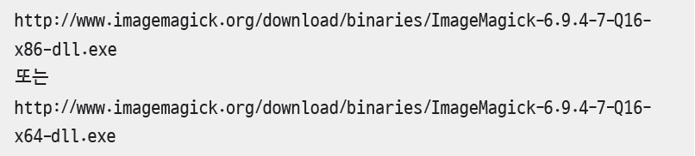
외부 라이브러리를 설치해봅시다(1)
외부 라이브러리의 개념과 이미지 매직 설치
외부에서 제작된 많은 프로그램의 기능을 파이썬에서 사용할 수 있음. 파이썬의 장점
이미지 매직(ImageMagick)이라는 외부 라이브러리를 통해 미니 포토샵을 구현함.
(1) 이미지 매직 다운로드
이미지 매직 설치 파일 다운로드

Slide 23
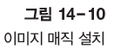
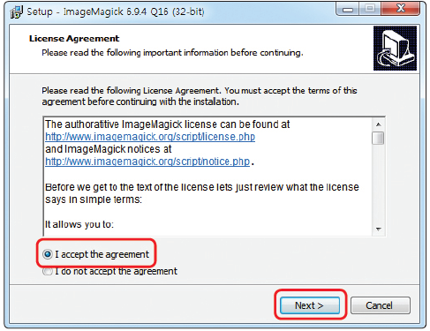
외부 라이브러리를 설치해봅시다(2)
(2) 이미지 매직 설치

Slide 24
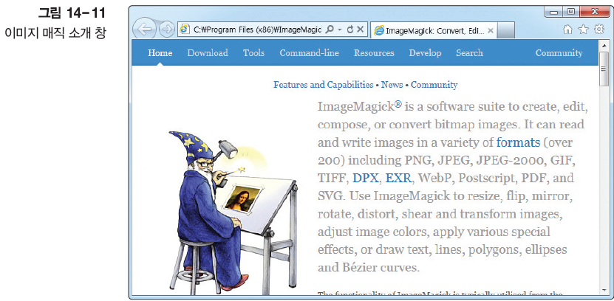
외부 라이브러리를 설치해봅시다(3)

Slide 25
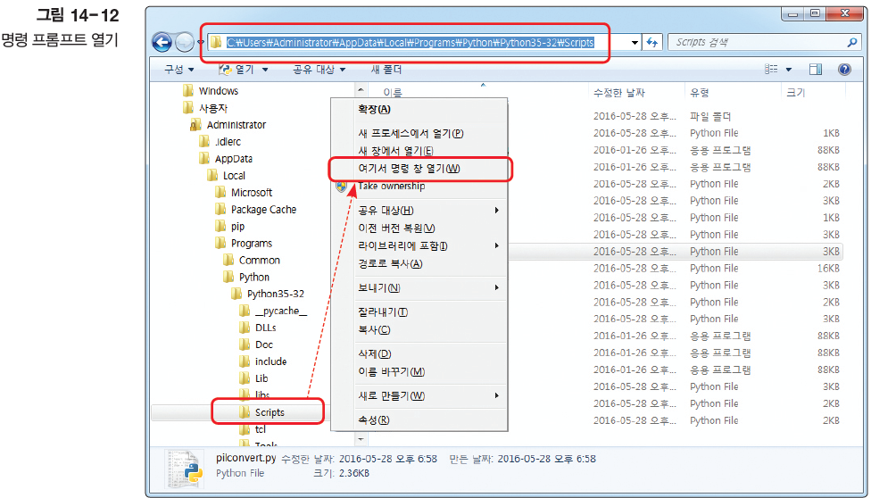
외부 라이브러리를 설치해봅시다(4)
(3) 파이썬에 이미지 매직 라이브러리 추가 - Wand 설치

Slide 26
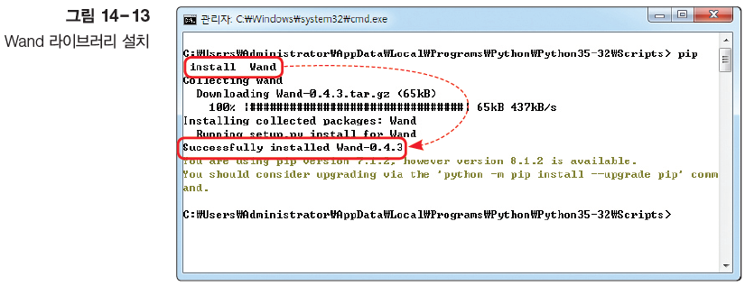
외부 라이브러리를 설치해봅시다(5)
명령 프롬프트에서 다음 명령을 입력해서 Wand를 설치함

Slide 27
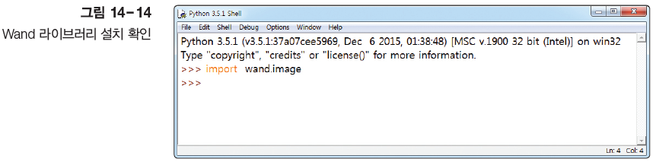
외부 라이브러리를 설치해봅시다(6)
(4) 설치 확인
파이썬 IDLE에서 다음과 같이 wand.image를 임포트하고 아무 메시지도 나오지 않으면 설치 완료

Slide 28
Section 03 미니 포토샵을 구현해봅시다

Slide 29
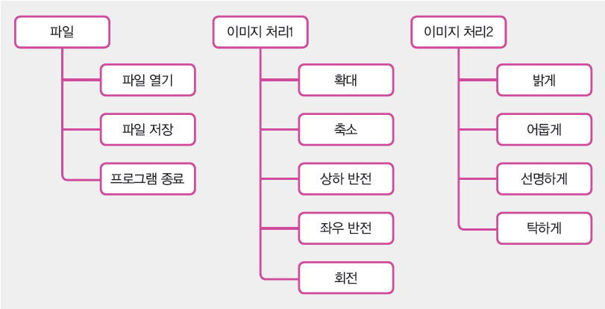
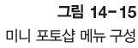
미니 포토샵을 구현해봅시다(1)
미니 포토샵 기능 구성

Slide 30
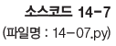
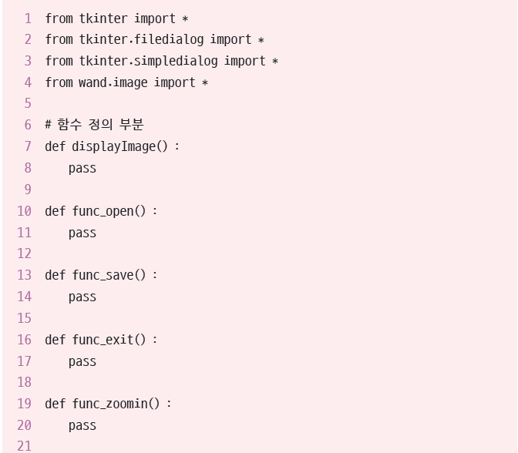
미니 포토샵을 구현해봅시다(2)
메뉴 구현과 함수 정의

Slide 31
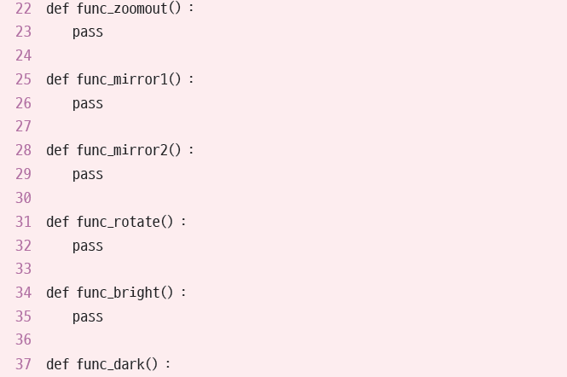
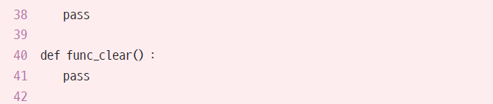
미니 포토샵을 구현해봅시다(3)

Slide 32
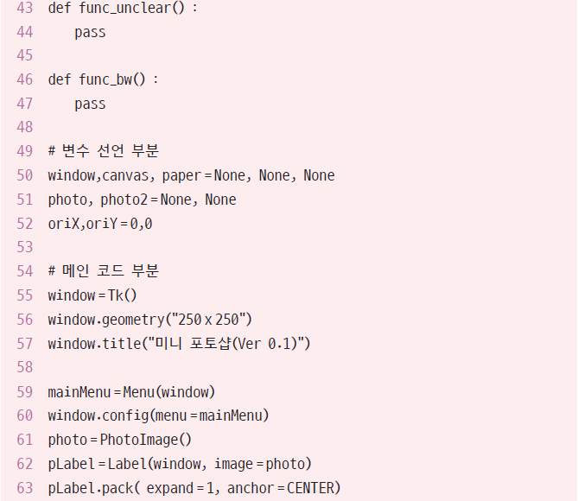
미니 포토샵을 구현해봅시다(4)

Slide 33
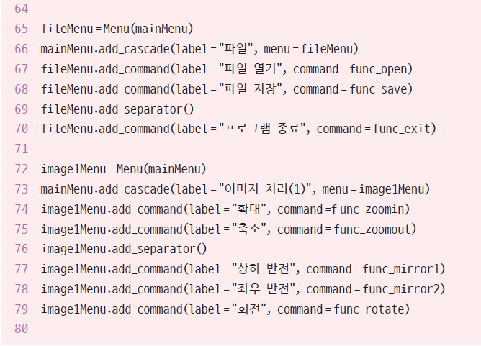
미니 포토샵을 구현해봅시다(5)

Slide 34
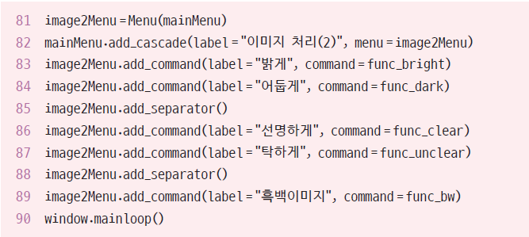
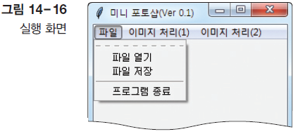
미니 포토샵을 구현해봅시다(6)

Slide 35
미니 포토샵을 구현해봅시다(7)
1행~4행 : 사용할 라이브러리 또는 모듈을 임포트. 4행의 wand.image는 앞에서 설치한 이미지 처리 기능을 제공하는 이미지 매직의 라이브러리
7행~47행 : 각 메뉴를 선택할 때마다 실행될 함수를 미리 선언
50행~52행 : 공통적으로 접근할 전역변수

Slide 36
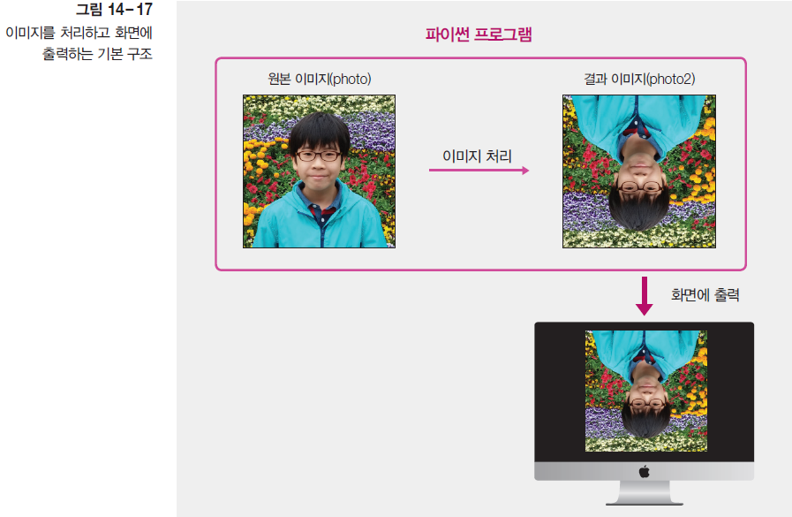
미니 포토샵을 구현해봅시다(8)
이미지 열기 및 화면 출력
Wand 라이브러리에서 제공하는 Image()를 사용

Slide 37
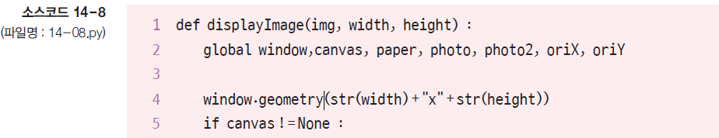
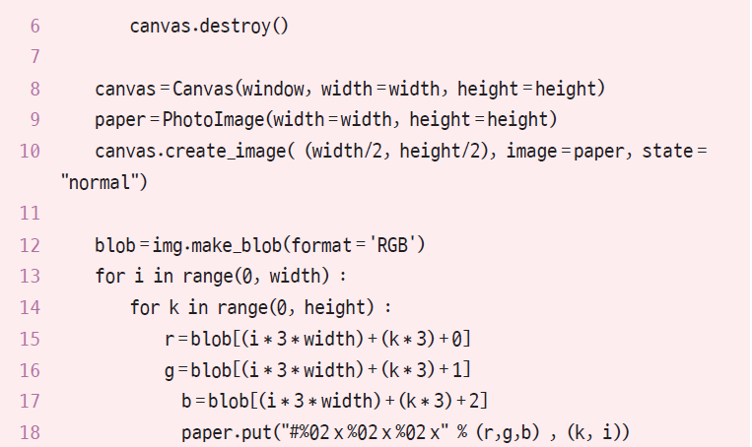
미니 포토샵을 구현해봅시다(9)

Slide 38
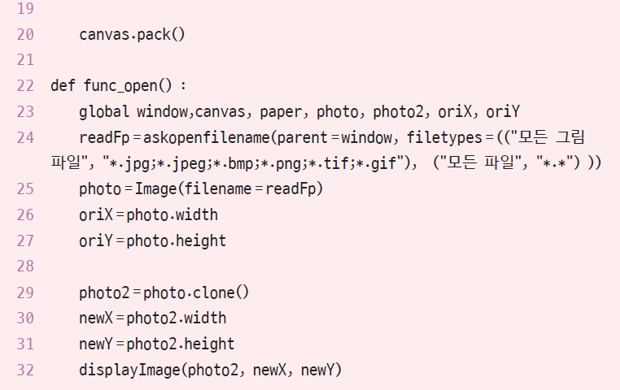
미니 포토샵을 구현해봅시다(10)

Slide 39
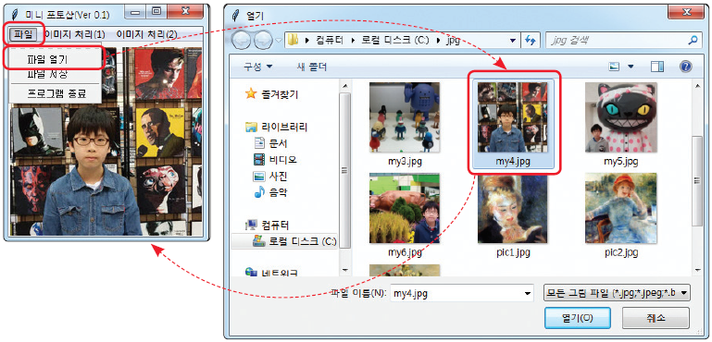
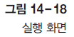
미니 포토샵을 구현해봅시다(11)
22행~32행 func_open( ) 함수 : 23행은 전역변수를 함수 안에서 사용하기 위함임, 24행에서 askopenfilename( )은 파일 열기 대화상자를 나타내고 여기서는 모든 그림 파일을 선택, 25행에서 선택한 파일을 Image( )로 열어 photo에 저장. 30행~31행에서 결과 이미지의 크기를 계산한 후 displayImage(출력할 이미지, 폭, 높이) 함수를 호출하여 화면에 출력.

Slide 40
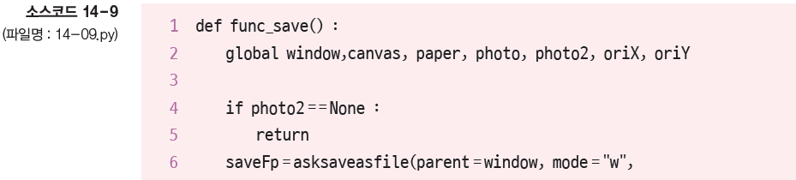
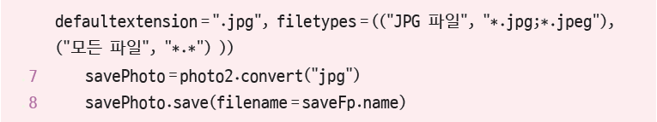
미니 포토샵을 구현해봅시다(12)
이미지 저장
[소스코드 14-7]의 13행 func_save( ) 함수를 수정
6행 : 저장할 파일을 입력 받음
7행 : 결과 이미지인 photo2를 convert(“jpg”) 함수를 이용해 JPG 파일로 변환
8행 : save( ) 함수로 변환한 JPG 파일을 저장

Slide 41
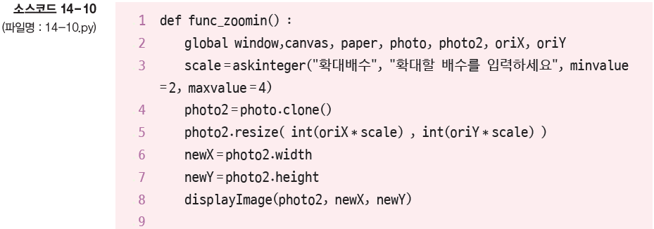
미니 포토샵을 구현해봅시다(13)
이미지 확대/축소
‘이미지 확대’는 확대할 배수를 입력 받고, 그 배수만큼 이미지 크기를 확대함. ‘축소’는 반대로 배수만큼 이미지를 축소. Wand 라이브러리에서 제공하는 resize(폭, 높이) 함수를 사용하면 간단하게 확대/축소됨
[소스코드 14-7]의 19행 func_zoomin( ) 함수와 22행 func_zoomout( ) 함수를 수정

Slide 42
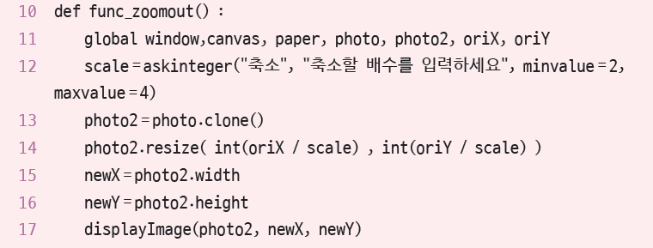
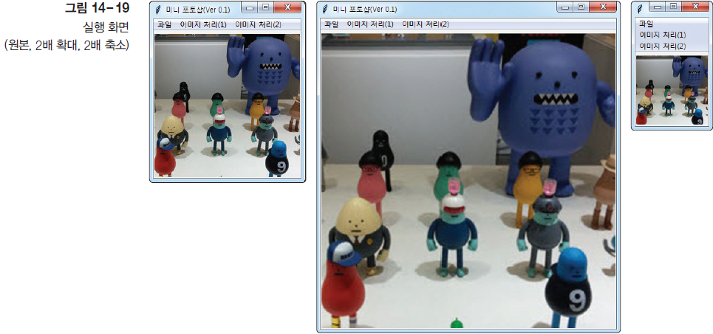
미니 포토샵을 구현해봅시다(14)

Slide 43
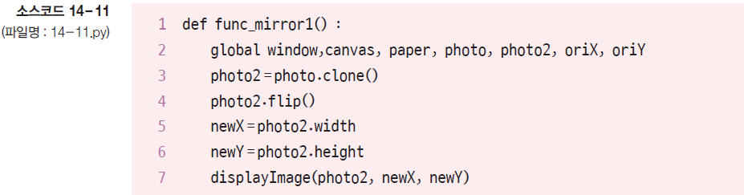
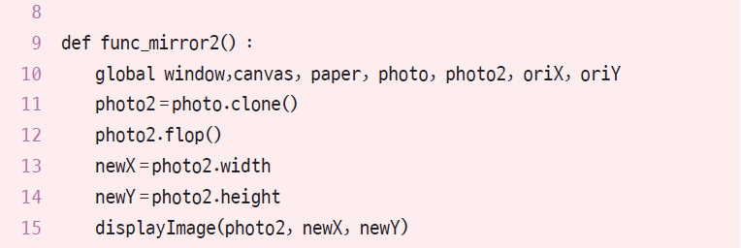
미니 포토샵을 구현해봅시다(15)
이미지 상하/좌우 반전
flip() 및 flop() 함수 사용
[소스코드 14-7]의 25행 func_mirror1() 함수와 28행 func_mirror2() 함수 변경

Slide 44


미니 포토샵을 구현해봅시다(16)

Slide 45


미니 포토샵을 구현해봅시다(17)
이미지 회전
rotate(각도) 함수 사용, [소스코드 14-7]의 31행 func_rotate() 함수 변경

Slide 46

미니 포토샵을 구현해봅시다(18)
이미지 밝게/어둡게
modulate(밝기 값, 100, 100) 함수 사용, 밝기 값이 100이면 원본의 밝기이며 100 이상은 ‘밝게’, 100 이하는 ‘어둡게’ 이미지가 보임. [소스코드 14-7]의 34행 func_bright() 함수와 37행 func_dark() 함수 수정

Slide 47



미니 포토샵을 구현해봅시다(19)

Slide 48

미니 포토샵을 구현해봅시다(20)
이미지 선명하게/탁하게
modulate(100, 선명도 값, 100) 함수를 사용. 단, 두 번째 값을 변경함
선명도 값이 100이면 원본의 선명도이며 100 이상은 ‘선명하게’, 100 이하는 ‘탁하게’ 이미지가 보임. [소스코드 14-7]의 40행 func_clear() 함수와 43행 func_unclear() 함수 변경

Slide 49



미니 포토샵을 구현해봅시다(21)

Slide 50


미니 포토샵을 구현해봅시다(22)
이미지 흑백 변경
이미지의 type값을 “grayscale”로 설정. [소스코드 14-7]의 46행 func_bw() 함수 변경

Slide 51

미니 포토샵을 구현해봅시다(23)
미니 포토샵 프로그램 완성

Slide 52

미니 포토샵을 구현해봅시다(24)

Slide 53

미니 포토샵을 구현해봅시다(25)

Slide 54

미니 포토샵을 구현해봅시다(26)

Slide 55


미니 포토샵을 구현해봅시다(27)

Slide 56

미니 포토샵을 구현해봅시다(28)

Slide 57


미니 포토샵을 구현해봅시다(29)

Slide 58

미니 포토샵을 구현해봅시다(30)

Slide 59

미니 포토샵을 구현해봅시다(31)

Slide 60

미니 포토샵을 구현해봅시다(32)

Slide 61

미니 포토샵을 구현해봅시다(33)

